Slide 1
Использование новой развивающей образовательной среды с детьми в Исетском детском саду «Солнышко»
Презентацию подготовила
старший воспитатель
Пахомова Е.Н.

Slide 2
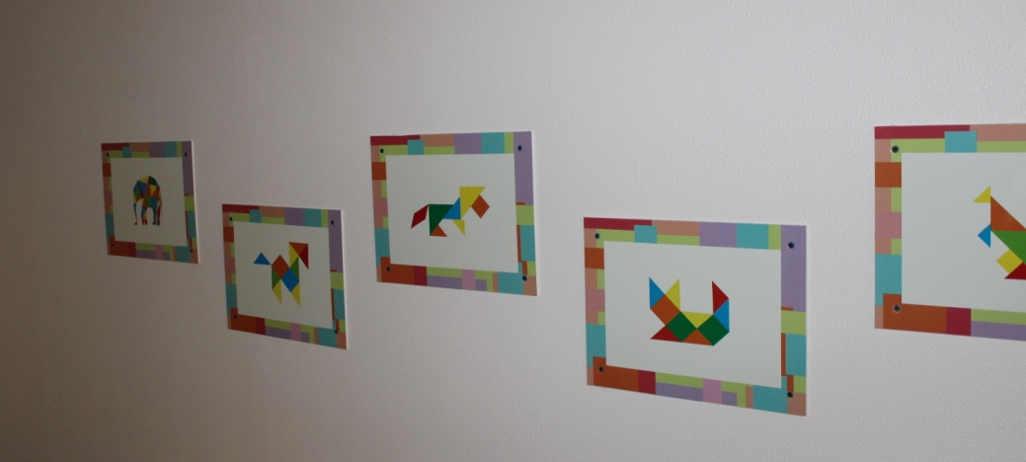
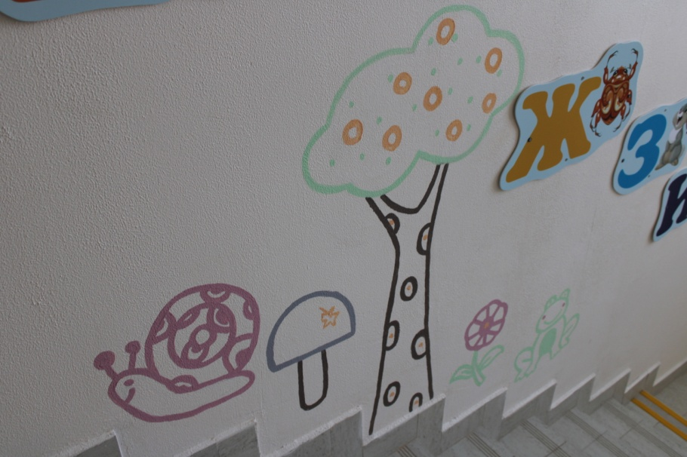
Образовательная среда — это комплекс условий, которые обеспечивают развитие детей в дошкольном учреждении

Slide 3
Функции образовательной среды, которых придерживался д/с при ее организации:
—охрана и укрепление физического и психического здоровья детей;
— использование в образовательном процессе;
— обеспечивает эмоциональное благополучие детей;
— создает условия для развивающего вариативного дошкольного образования (интегративное, инклюзивное, консультпункт);
— создает условия для участия родителей (законных представителей) в образовательной деятельности;
— способствует профессиональному развитию педагогических работников;
— использование каждого уголка детского сада.

Slide 4
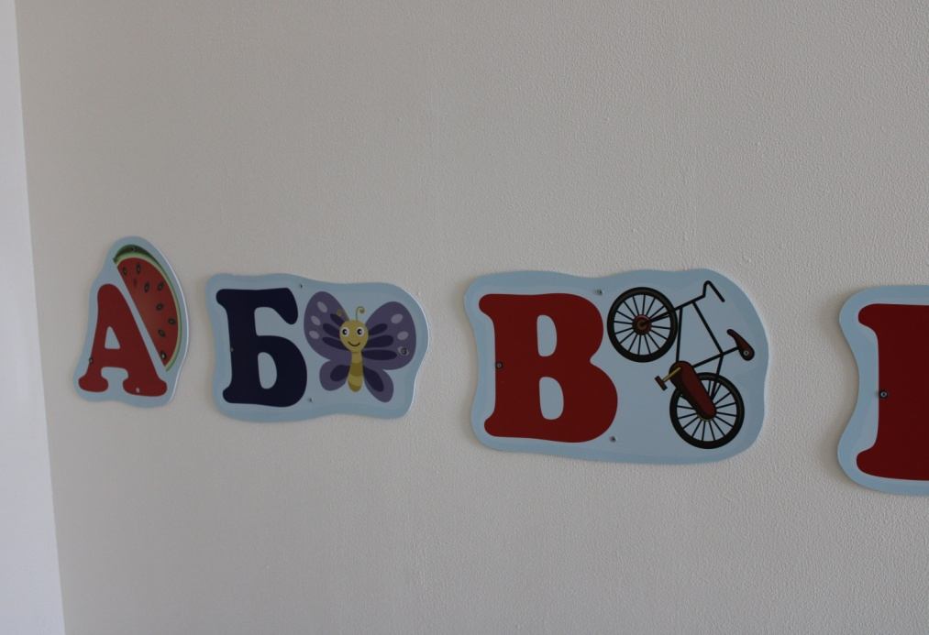
Взаимодействие зависит от профессиональной компетентности коллектива ДОУ: готовность коллектива к творческой, инновационной деятельности, проявление коммуникативных способностей во взаимодействии с воспитанниками и их родителями.

Slide 5
Бизиборды
развивающие игровые доски для детей, созданные по методике Монтессори, на которых закреплены различные игрушки и мелкие детали.
Цели и задачи при работе с бизибордами:
Дать ребенку возможность познавать мир через тактильное восприятие.
Развитие мелкой моторики и памяти, логики и понимания причинно-следственных связей.
Благодаря наличию множества мелких деталей мозг ребенка активно развивается.
Развитие координации движений - Ребенок учится управлять руками и направлять движения правильно, чтобы достичь цели.
Раскрытие воображения.

Slide 6
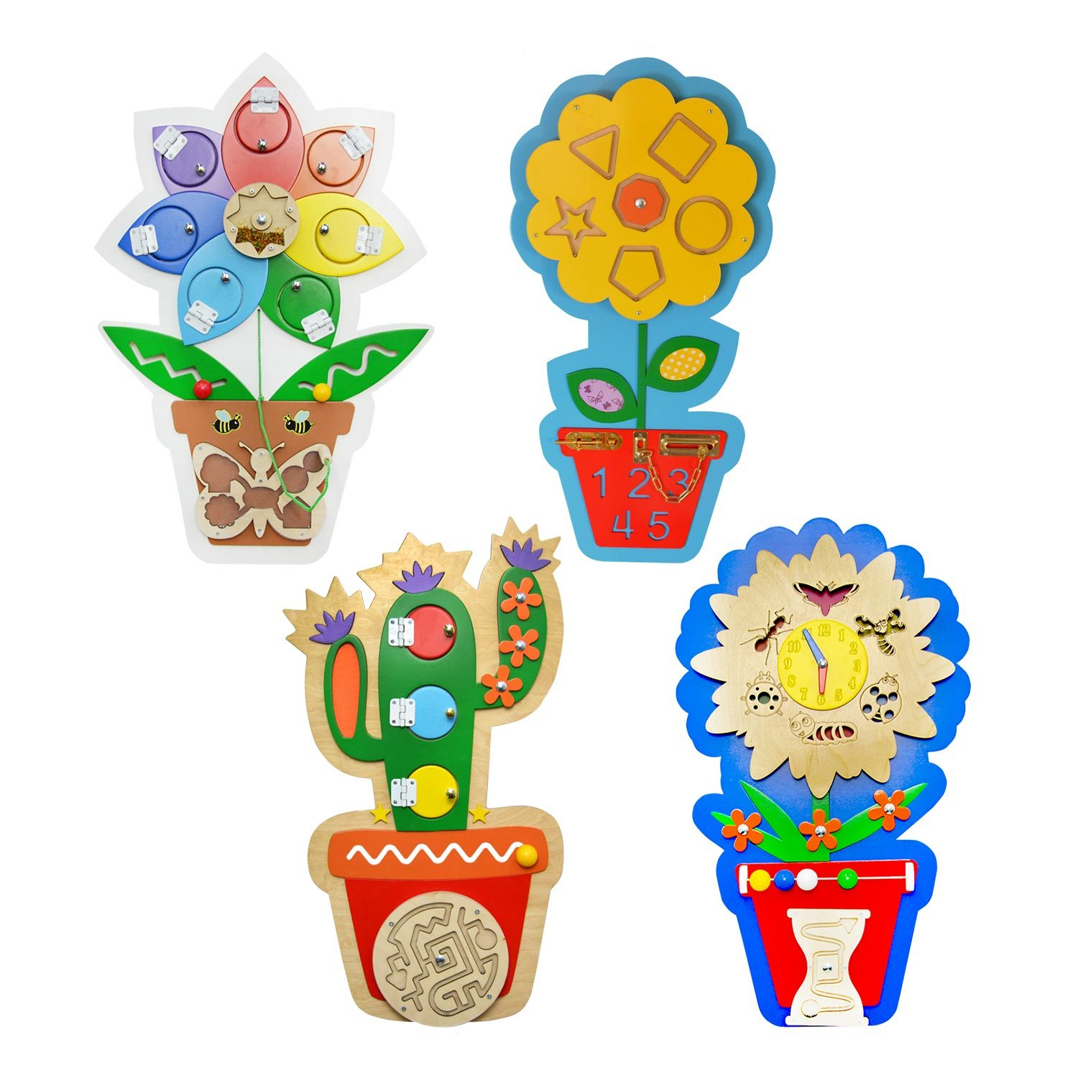
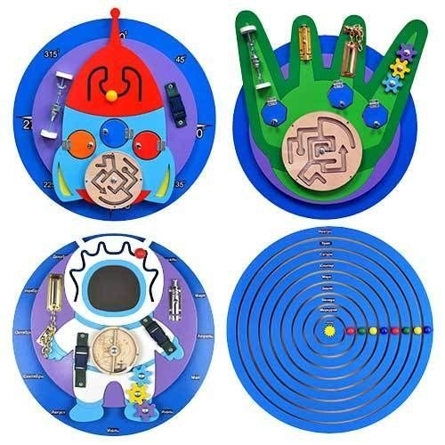
Наборы бизибордов
Мир русских сказок
Цветоландия
«Космическое приключение»
В комплект входит
4 красочных цветка:
Подсолнух,
Кактус,
Семицветик,
Ромашка.
Видеофильм
Смехова Д.С.
В комплект «Космическое приключение» входят 4 занимательных и полезных бизиборда: Космонавт, Ракета, Спутник и Солнечная система.
В набор входят —4 бизиборда - медведь, зайчик, лисичка, волчок, они выполнены в зоологической тематике.

Slide 7
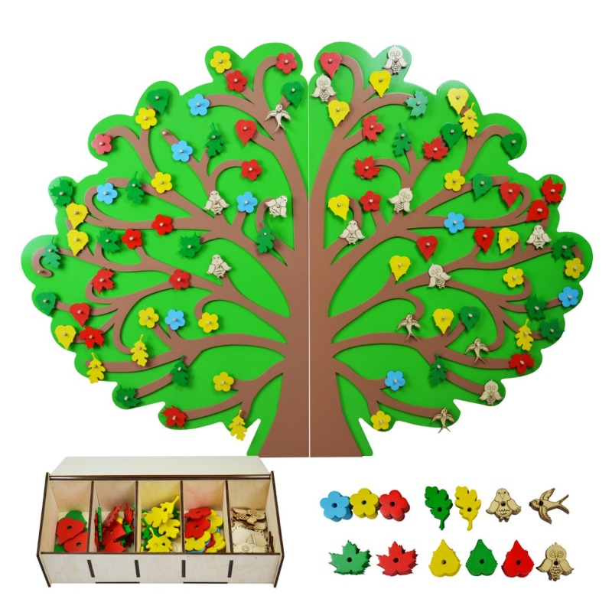
Дидактическая панель «Круглый год»
Работая с панелью, мы закрепляем времена года:
Весна — дерево украшаем цветами и весенними птицами. К концу весны добавили немного листиков и больше пернатых.
Лето — к цветам добавили больше листьев, к середине лета цветы «опали». Все птички на дереве.
Осень — в начале на дереве много листьев, постепенно птички улетают и листьев становится
все меньше, пока все не опадут.
Зиму — ветки пустые, может прилететь лишь пара-тройка птичек.

Slide 8
Образовательная зона Природа
Познавательная зона Природа – находится в общем коридоре на 1 этаже. Использовать данную зону можно по всем образовательным направлениям области Познание – окружающий мир, развитие речи, ФЭМП, социализация.
Видеофильм Токбаева Ж.К.

Slide 9
Рекреация Занимательное рисование
На стенах зоны расположены меловые доски «Твое Настроение» и «Медвежонок и его друзья». Данные пособия развивают воображение и память, расширяют кругозор; учат детей распознавать и изображать настроения близких, окружающих, сверстников; дети воспроизводят формы и цвета частей лица и тела, что повышает их наблюдательность, которая распространяется и на объекты окружающего мира.
В зависимости от психологического состояния другого человека, ребенок учится регулировать звуковую и интонационную составляющие своей речи.
Можно использовать при ознакомлении с портретным искусством.
Также в студии есть стол для рисования мелом. Видеофильм Петелина Н.А.
«Медвежонок и его друзья»
«Твое настроение»

Slide 10
Настенные модули Раскраска
Это многоразовые раскраски для творческих занятий с детьми
По сравнению с обычной, многоразовая раскраска обладает как минимум тремя преимуществами:
- можно пользоваться хоть каждый день и годами, просто стереть и рисовать заново;
- один рисунок можно раскрашивать по-разному, каждый раз используя новую цветовую палитру. Это развивает не только фантазию, но и вариативное мышление.
- когда одна картинка надоедает, ее можно заменить на другую.

Slide 11
Тематическая комната «Юный археолог»
Это уникальная предметно-развивающая среда для развития детей.
В ней дети познакомятся с профессией археолога и спецификой его работы.
Расширится их словарный запас понятиями «история», «археология», «артефакт», «раскопки» и т. п.;
Познакомятся с временными периодами и узнают особенности каждой эпохи;
Попробуют себя в роли участников экспедиции на раскопках древнего мира.
Видеофильм Томилова СС

Slide 12
Тематическая комната «Главная дорога»
Комплект мягких модулей Главная дорога применяется для знакомства с правилами дорожного движения. С помощью набора педагоги в игровой форме
смогут объяснить значение
каждой машины (ДПС, Скорая, Пожарная), светофора, жезла постового.
Комплект предназначен
для развития социальных
навыков, знакомства с окружающим миром.

Slide 13
Набор настенных игр «Логика»
Развивать у детей логическое мышление, можно играя в магнитные крестики-нолики, домино, шахматы и шашки! Именно они и есть в наборе. Видеофильм Гуляева ВВ

Slide 14
Интерактивный пол
Интерактивный пол – это волшебный пол с образовательными играми, в которых дети развивают свои способности и навыки в подвижной форме.
С его помощью, можно закрепить счетную деятельность, познакомиться с буквами, он поможет в развитии логики, памяти, внимания.
Ну а самое главное, с его помощью можно просто весело провести время.
Работая с ним, дети получают массу положительных эмоций.
Видеофильм

Slide 15
Интерактивная песочница «Полянка»
Интерактивная песочница состоит из резервуара с песком, проектора, датчика глубины и компьютера. Это не просто песочница, это рельефная интерактивная платформа с огромными возможностями для обучения и игры.
На этой песочнице можно работать сразу с 6 детьми.
18 режимов работы с различными уровнями сложности.
В игровой форме дети обучаются и развиваются.

Slide 16
Световые планшеты для рисования песком «Песочная сказка»
Световые планшеты – развивают воображение, любознательность, увлеченность.
Помогают снять эмоциональное напряжение.
Развивается мелкая моторика, речь, внимание, координация.
Видеофильм Вешкурцева ЕП

Slide 17
Студия для аква-анимации «Море творчества»
Аква анимация – это техника Эмбру.
Это новое удивительное направление в творчестве, техника рисования на воде.
Сам процесс творчества завораживает.
Видеофильм Вешкурцева ЕП

Slide 18
Интерактив у логопеда и психолога
Для работы с детьми, приобретены интерактивные столы.
Дидактический материал в электронном варианте.
Позволяют проводить коррекционные занятия, на стадии дифференциации (закрепления).
Видеофильм Згибарца АП

Slide 19
Тренажеры
Способствуют повышению двигательной активности.
Занятия на тренажерах интересны и доступны детям старшего дошкольного возраста. Видеофильм ЛузинаЕА
Notes:
Спортзал – это наверное самое любимое место всех детей. Ведь здесь можно и побегать и поиграть в подвижные игры и заняться физкультурой. Очень нравятся детям Тренажеры.

Slide 20
Таким образом, образовательная среда - это открытая, живая система, постоянно изменяющаяся в процессе роста детей, помогающая ребенку осваивать генетические задачи возраста.

